Slide 1

Đại Học Y Dược Thành Phố Hồ Chí Minh
SỎI ĐƯỜNG MẬT CHÍNH
Giảng viên : Lê Quan Anh Tuấn, Vũ Quang Hưng,
Trần Hồ
Đối tượng: Y6

Slide 2
MỤC TIÊU
1. Phân loại được sỏi đường mật chính (của người bệnh) theo sinh bệnh học, sinh hóa, giải phẫu.
2. Khai thác người bệnh và ghi nhận yếu tố nguy cơ của sỏi ống mật chủ, của sỏi đường mật trong gan.
3. Tiếp cận qua lâm sàng và cận lâm sàng để chẩn đoán xác định sỏi đường mật chính và sáu biến chứng của bệnh.
4. Chỉ định phương pháp điều trị sỏi đường mật chính phù hợp với nguyên tắc điều trị và dựa trên sáu yếu tố quan trọng.

Slide 3
I. MỞ ĐẦU
Sỏi mật gồm:
Sỏi túi mật.
Sỏi đường mật chính:
+ Sỏi đường mật trong gan.
+ Sỏi ống gan chung và ống mật chủ, được gọi chung là sỏi ống mật chủ (OMC).
- Sỏi đường mật chính là bệnh khá phổ biến ở tất cả các quốc gia, đặc biệt gặp nhiều ở các nước phương Đông.

Slide 4
II. PHÂN LOẠI SỎI ĐƯỜNG MẬT CHÍNH
1/ SINH BỆNH HỌC
Có 2 loại:
Sỏi nguyên phát: sỏi được hình thành tại các ống mật trong hoặc ngoài gan, thường gặp ở các nước phương Đông như Việt Nam,…
Sỏi thứ phát: sỏi được hình thành tại túi mật, sau đó di chú vào đường mật chính qua ống túi mật, thường gặp ở các nước phương Tây.

Slide 5
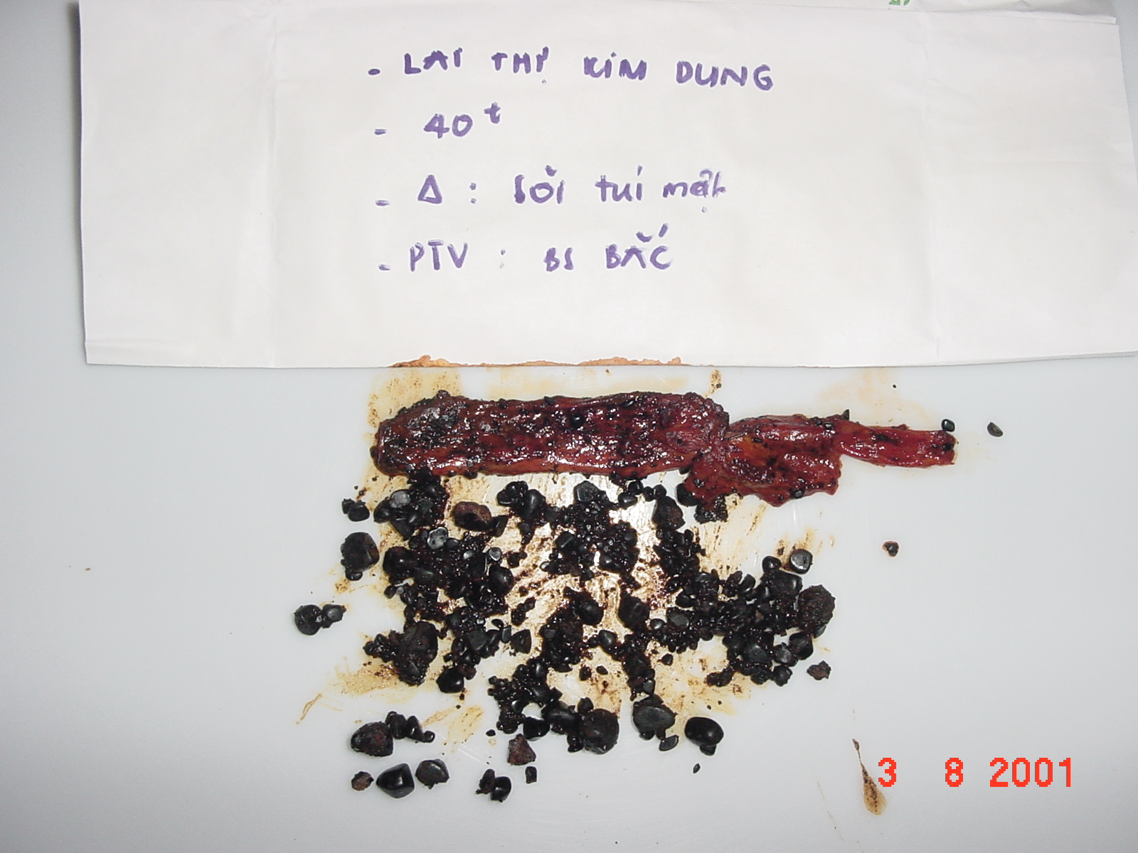
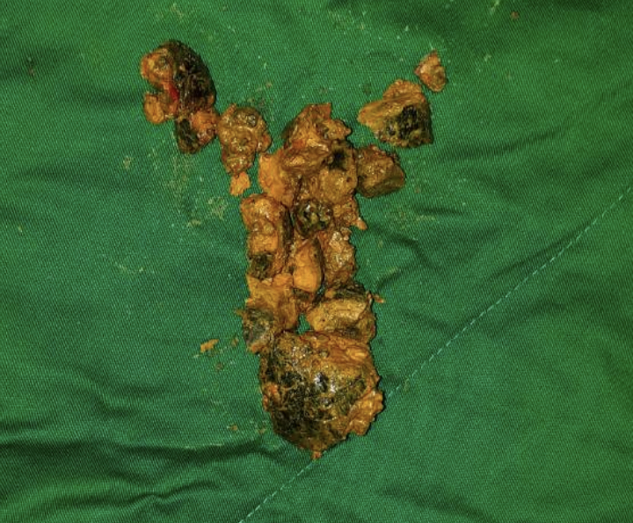
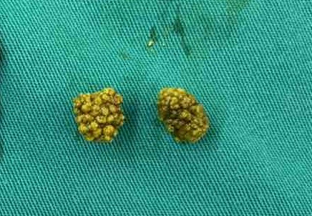
2/ SINH HOÁ
Có 3 loại:
Sỏi sắc tố đen
Sỏi sắc tố nâu
Sỏi cholesterol

Slide 6
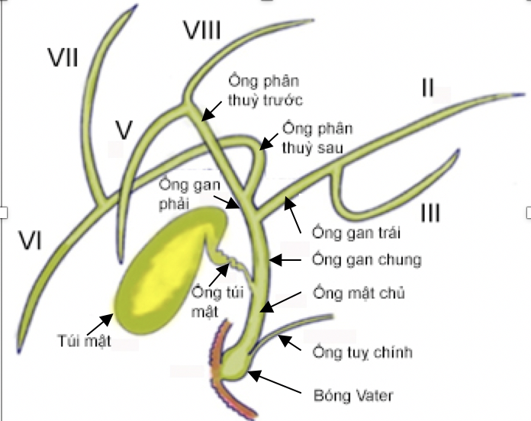
3/ GIẢI PHẪU
Có 2 loại:
Sỏi đường mật trong gan: sỏi nằm trong đường mật phía trên chỗ hợp lưu ống gan phải và trái.
Sỏi OMC: gồm sỏi OMC, ống gan chung.

Slide 7
III. LÂM SÀNG
Biểu hiện lâm sàng đa dạng:
Không có triệu chứng, bệnh nhân phát hiện tình cờ qua siêu âm vì một bệnh lý khác.
Có các triệu chứng:
Đau bụng
Sốt
Hội chứng vàng da.

Slide 8
1/ Đau bụng
Đường mật tắc nghẽn cấp tính: tăng áp lực đột ngột gây cơn đau quặn mật.
Đường mật tắc nghẽn mạn tính: tăng áp lực tăng từ từ, bệnh nhân chỉ đau nhẹ, đôi khi không đau.
Khám lâm sàng: ấn đau vùng trên rốn hoặc dưới sườn phải. Túi mật có thể căng to hoặc không. Định luật Courvoisier thường không đúng trong trường hợp sỏi OMC ở Việt Nam.

Slide 9
2/ Sốt
Sốt cao kèm ớn lạnh hay lạnh run.
Một số bệnh nhân viêm đường mật không sốt.

Slide 10
3/ Hội chứng vàng da tắc mật
Da vàng sậm
Mắt vàng
Nước tiểu vàng sậm
Ngứa
Phân bạc màu
Tam chứng Charcot (đau bụng, sốt, vàng da) có độ nhạy khá thấp (khoảng 26,4%), nhưng độ đặc hiệu khá cao (95,6%) trong chẩn đoán viêm đường mật cấp.
Ngày nay chẩn đoán viêm đường mật cấp thường dựa vào Tokyo Guidelines 2018.

Slide 11
IV. CẬN LÂM SÀNG
Chẩn đoán sỏi đường mật chính dựa vào hình ảnh học
 | Chỉ định | Chống chỉ định
Siêu âm | - Là phương tiện trước tiên được sử dụng khi nghi ngờ có bệnh sỏi đường mật chính.
CT Scan | - Xác định có sỏi và vị trí sỏi đường mật chính. - Khảo sát các thương tổn khác của đường mật: u đường mật, áp xe gan đường mật. - Khảo sát các cơ quan xung quanh: viêm tụy,… | - Suy thận nặng. - Dị ứng thuốc cản quang.
X quang đường mật trong mổ | - Bệnh nhân có chỉ định cắt túi mật + nghi ngờ sỏi OMC (dãn đường mật trong và ngoài gan, tăng Bilirubin máu, tăng Amylase hoặc Lipase máu, tăng men gan)
ERCP | - Chẩn đoán và điều trị lấy sỏi ống mật chủ, đặt stent giải áp mật trong viêm hẹp đoạn cuối OMC, u quanh bóng Vater,… | - Rối loạn đông máu.

Slide 12
 | Chỉ định | Chống chỉ định
Chụp X quang đường mật xuyên gan qua da (PTC) | - Xác định có sỏi và vị trí sỏi đường mật chính. - Thực hiện khi có chỉ định dẫn lưu dường mật xuyên gan qua da hoặc lấy sỏi qua da. | - Rối loạn đông máu.
Chụp X quang đường mật qua ống dẫn lưu Kehr | - Kiểm tra còn sỏi, vị trí sỏi, sự lành đường hầm Kehr sau phẫu thuật.
Siêu âm trong mổ | - Bệnh nhân có chỉ định cắt túi mật + nghi ngờ sỏi OMC.
MRCP | - Xác định có sỏi và vị trí sỏi đường mật chính nhất là sỏi đường mật trong gan tái phát nhiều lần. - Nghi ngờ ung thư đường mật, hẹp đường mật. | - Trong cơ thể có kim loại (máy tạo nhịp,…) - Dị ứng chất cản từ.

Slide 13
1/ Sỏi OMC
 | Độ nhạy | Độ đặc hiệu | Ưu điểm | Khuyết điểm
Siêu âm | 73 % | 91 % | - Có thể phát hiện sỏi hoặc cho hình ảnh tắc nghẽn đường mật (dãn đường mật trong và ngoài gan). - Nhanh. - Không xâm lấn. | - Giới hạn do hơi đường ruột. - Khó phát hiện sỏi khi đường mật không dãn hay dãn ít. - Không tái tạo giải phẫu đường mật. - Độ phân giải không cao. - Chủ quan: phụ thuộc người thực hiện.
CT Scan - Không cản quan - Có cản quang | 65 % 92 % | 84 % 92 % | - Không giới hạn do hơi. - Phát hiện sỏi ngay khi đường mật không dãn. - Khách quan. - Không xâm lấn. | - Khó phát hiện sỏi cùng đậm độ dịch mật (sỏi cholesterol). - Không tái tạo giải phẫu đường mật (trừ CT xoắn ốc). - Hình ảnh không rõ khi có kim loại gần vùng cần khảo sát.
X quang đường mật trong mổ | 68 – 99 % | 92 – 99 % | - Phát hiện sỏi ngay khi đường mật không dãn. - Tái tạo giải phẫu đường mật. - Cho hình ảnh động dưới màn hình huỳnh quang. | - Không thấy phần giải phẫu đường mật phía sau tắc nghẽn (nếu tắc nghẽn hoàn toàn). - Chỉ đánh giá cây đường mật, không khảo sát được cấu trúc xung quanh.

Slide 14
 | Độ nhạy | Độ đặc hiệu | Ưu điểm | Khuyết điểm
Siêu âm trong mổ | 95 % | 99 % | - Không giới hạn do hơi. - Phát hiện sỏi ngay khi đường mật không dãn. | - Không tái tạo giải phẫu đường mật. - Chủ quan: phụ thuộc người thực hiện.
ERCP | 80 – 93 % | 99 % | - Không giới hạn do hơi. - Phát hiện sỏi ngay khi đường mật không dãn. - Tái tạo giải phẫu đường mật. | - Không thấy phần đường mật phía sau tắc nghẽn. - Chỉ đánh giá cây đường mật, không khảo sát được cấu trúc xung quanh. - Xâm lấn, có biến chứng: viêm tụy cấp, thủng tá tràng, viêm đường mật ngược dòng, chảy máu đường mật.
MRCP | 93 – 96 % Độ nhạy còn 57,1% (nếu sỏi nhỏ hơn 6mm) | 94 – 99 % | - Không giới hạn do hơi. - Phát hiện sỏi ngay khi đường mật không dãn. - Tái tạo giải phẫu đường mật. - Thấy phần đường mật phía sau tắc nghẽn. | - Không sẵn có. - Giá thành cao.

Slide 15
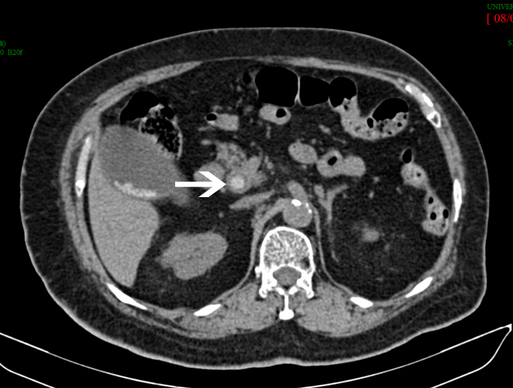
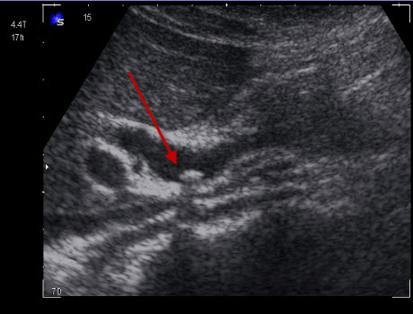
Sỏi OMC (mũi tên)
trên siêu âm bụng
Sỏi OMC (mũi tên)
trên CT Scan bụng

Slide 16
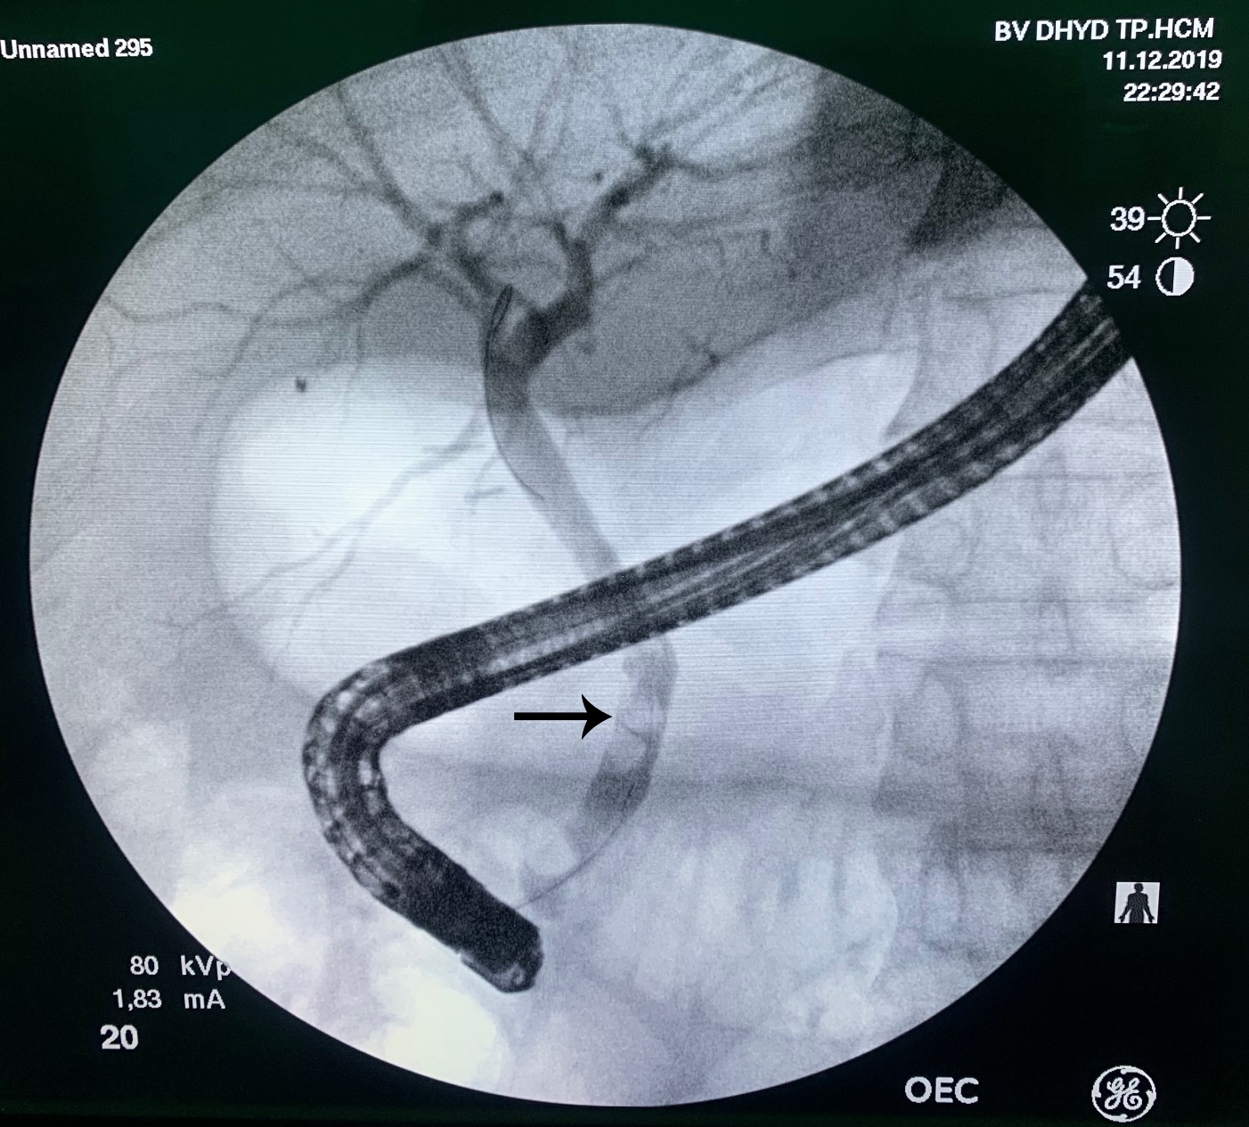
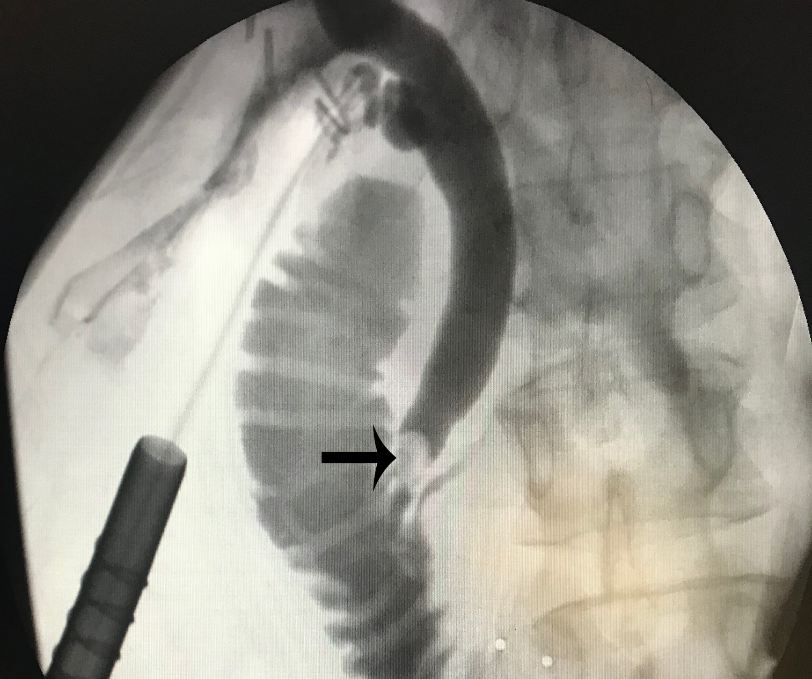
Sỏi OMC (mũi tên)
trên ERCP
Sỏi OMC (mũi tên) trên
chụp X quang đường mật trong mổ

Slide 17
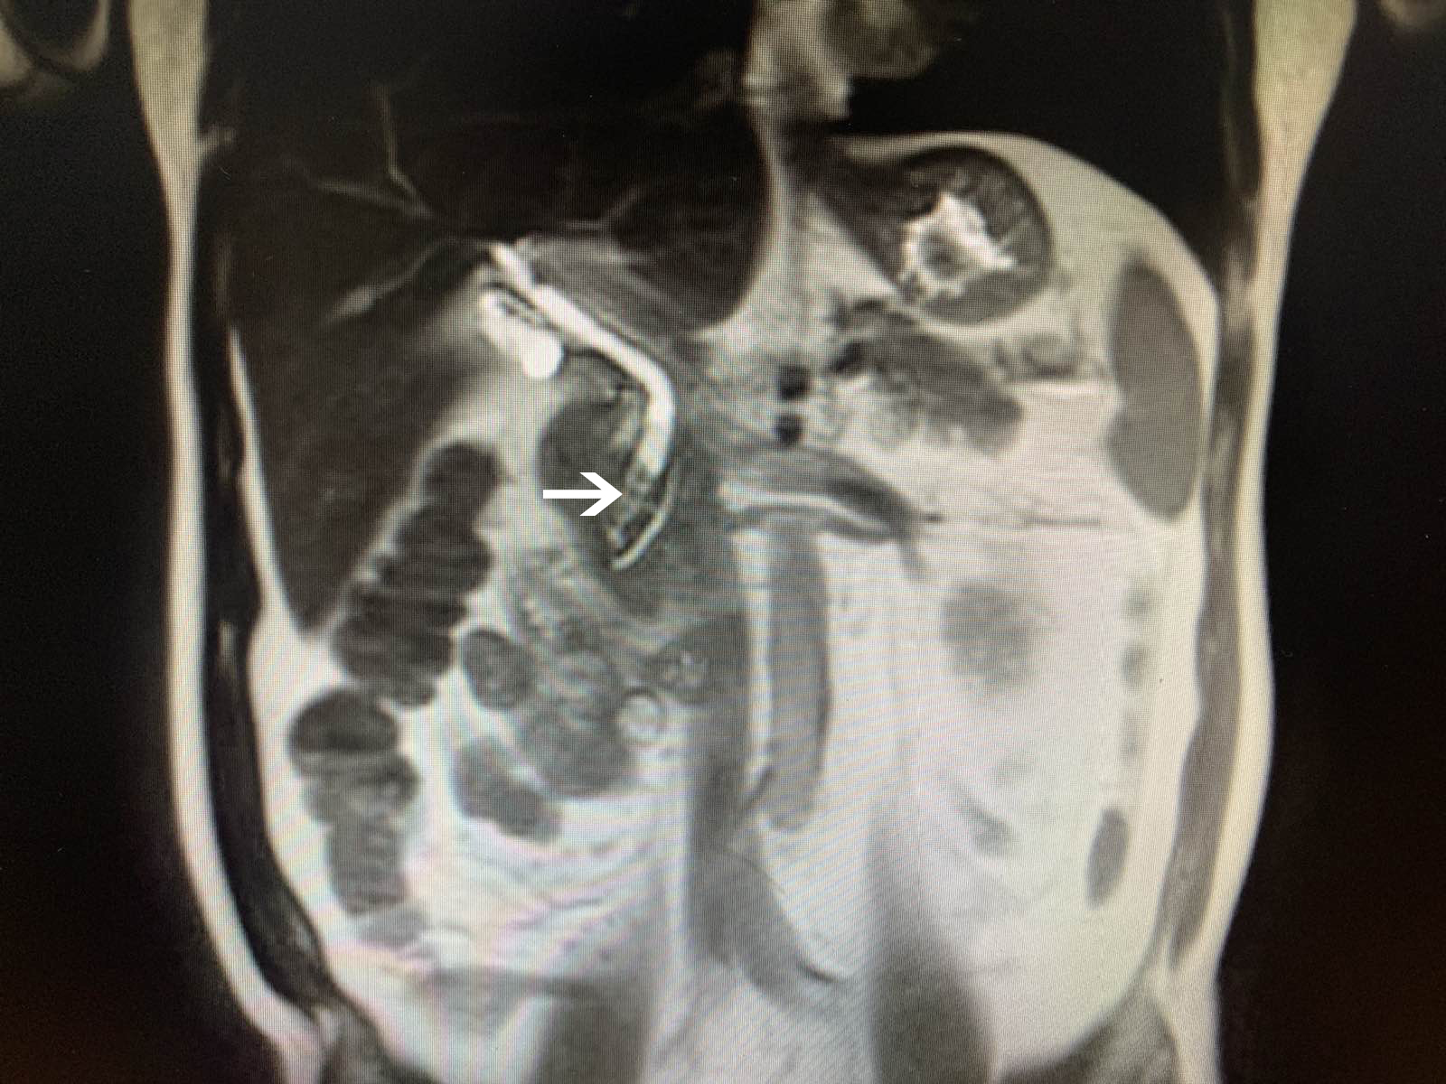
Sỏi OMC (mũi tên) trên phim MRCP T2

Slide 18
2/ Sỏi đường mật trong gan
 | Độ nhạy | Độ đặc hiệu
Siêu âm | 95,7 % | 97,3 %
CT Scan | 78 % | 99 %
MRCP | 93 – 94 % | 88 – 95 %

Slide 19
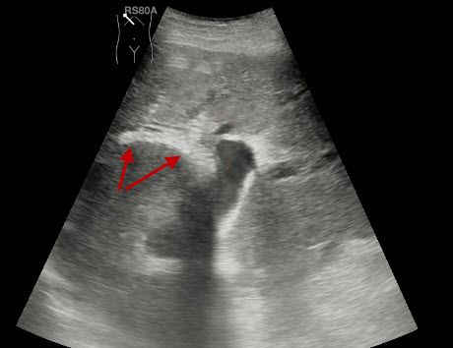
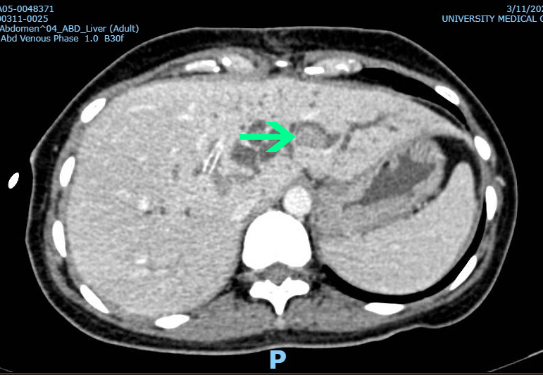
Sỏi đường mật trong gan
trên siêu âm bụng
Sỏi đường mật trong gan (mũi tên)
trên CT Scan bụng

Slide 20
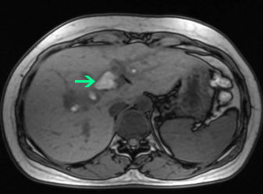
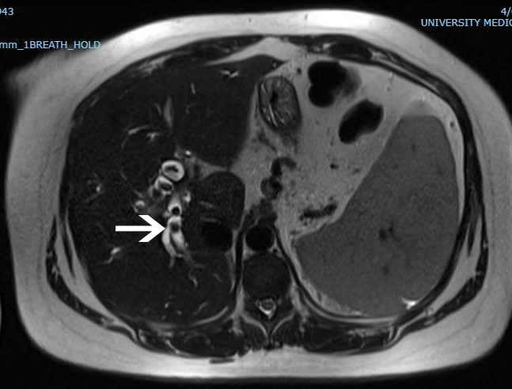
Sỏi đường mật trong gan (mũi tên)
trên phim MRCP T1
Sỏi đường mật trong gan (mũi tên)
trên phim MRCP T2

Slide 21
V. CHẨN ĐOÁN XÁC ĐỊNH
Có sỏi đường mật chính không? Vị trí sỏi?
Sỏi lần đầu, sỏi tái phát hay sỏi sót?
Có biến chứng không?

Slide 22
V. CHẨN ĐOÁN XÁC ĐỊNH
1/ Có sỏi đường mật chính không? Vị trí sỏi?
- Dựa vào hình ảnh học

Slide 23
2/ Sỏi lần đầu, sỏi tái phát hay sỏi sót?
Sỏi lần đầu: mới phát hiện sỏi và trước đó chưa có điều trị sỏi đường mật chính.
Sỏi tái phát: trước đây đã được chẩn đoán sỏi đường mật chính, được điều trị và kiểm tra đã hết sỏi, lần này phát hiện sỏi mới.
Sỏi sót: đã được chẩn đoán và điều trị sỏi đường mật chính, nhưng không thể lấy hết sỏi.

Slide 24
3/ Có biến chứng không?
Viêm đường mật cấp
Áp xe gan đường mật
Viêm tuỵ cấp
Viêm hẹp đường mật
Xơ gan do sỏi mật
Ung thư đường mật

Slide 25
3.1/ Viêm đường mật cấp?
3.1.1/ Chẩn đoán viêm đường mật cấp theo Tokyo Guidelines 2018
A. Dấu hiệu viêm toàn thân
A-1 | Sốt (> 38⁰C) và/hoặc lạnh run
A-2 | Cận lâm sàng: bằng chứng của phản ứng viêm: 1 trong 2 tiêu chuẩn: - Bạch cầu (x1000/µL) < 4 hoặc > 10 - CRP (mg/dL) ≥ 1
B. Tắc mật
B-1 | Vàng da: Bilirubin toàn phần ≥ 2 (mg/dL)
B-2 | Cận lâm sàng: bất thường chức năng gan: 1 trong 4 tiêu chuẩn sau: - ALP (IU) > 1,5 x giới hạn trên - γGTP (IU) > 1,5 x giới hạn trên - AST (IU) > 1,5 x giới hạn trên - ALT (IU) > 1,5 x giới hạn trên
C. Hình ảnh học
C-1 | Dãn đường mật
C-2 | Bằng chứng nguyên nhân sinh bệnh trên hình ảnh học (hẹp đường mật, sỏi, stent,…)
Chẩn đoán xác định có viêm đường mật cấp khi: 1 tiêu chuẩn A + 1 tiêu chuẩn B + 1 tiêu chuẩn C Nghi ngờ có viêm đường mật cấp khi: 1 tiêu chuẩn A + 1 tiêu chuẩn B (hoặc 1 tiêu chuẩn C)
Notes:
Chỗ này kì ghê, CRP Ở mình làm là mg/L => ở mình muốn tăng CRP thì >= 10 mg/L.

Slide 26
3.1.2/ Phân độ viêm đường mật cấp theo Tokyo Guidelines 2018
Viêm đường mật cấp nặng (Độ III) | Khi có 1 trong 6 tiêu chuẩn sau: Rối loạn chức năng thần kinh: rối loạn tri giác Rối loạn chức năng tuần hoàn: tuột huyết áp cần dopamin ≥ 5 µg/kg/phút hoặc bất kỳ liều nào của norepinephrine Rối loạn chức năng hô hấp: PaO₂/FiO₂ < 300 Rối loạn chức năng thận: thiểu niệu, creatinine máu > 2.0 mg/dL Rối loạn chức năng gan: PT-INR > 1,5 Rối loạn huyết học: tiểu cầu < 100.000/mm³
Viêm đường mật cấp trung bình (Độ II) | Khi có 2 trong 5 tiêu chuẩn sau: Bạch cầu > 12,000/mm³ hoặc < 4,000/mm³ Sốt cao ≥ 39⁰C ≥ 75 tuổi Bilirubin máu toàn phần ≥ 5 mg/dL Albumin máu < 0,7 x giới hạn dưới
Viêm đường mật cấp nhẹ (Độ I) | Khi không đủ tiêu chuẩn chẩn đoán viêm đường mật cấp nặng và trung bình, sẽ được chẩn đoán là viêm đường mật cấp nhẹ

Slide 27
3.2/ Áp xe gan đường mật?
Nguyên nhân: tắc nghẽn đường mật và vi khuẩn trong dịch mật.
Lâm sàng: sốt, đau bụng dưới sườn phải hay trên rốn, gan to đau.
Chẩn đoán xác định bằng siêu âm và CT Scan bụng với độ nhạy tương ứng 85% và 95%.

Slide 28
3.3/ Viêm tuỵ cấp?
Là một trong những biến chứng thường gặp, nhất là đối với sỏi OMC.
Tiêu chuẩn chẩn đoán viêm tuỵ cấp, đánh giá độ nặng sẽ được trình bày trong một bài riêng.

Slide 29
3.4/ Viêm hẹp đường mật?
Lâm sàng:
Hẹp đường mật trong gan: đau bụng trên rốn hoặc dưới sườn phải, sốt.
Hẹp ống gan chung hay OMC: có thêm hội chứng vàng da.
Cận lâm sàng:
Siêu âm và CT Scan giúp xác định có dãn đường mật, không xác định vị trí hẹp.
MRCP, ERCP, X quang đường mật cản quang: xác định vị trí hẹp.

Slide 30
3.5/ Xơ gan do sỏi mật?
Tắc mật lâu ngày sẽ dẫn đến xơ gan thứ phát do sỏi mật.
Lâm sàng: tuỳ mức độ xơ gan
Hội chứng suy tế bào gan.
Hội chứng tăng áp lực tĩnh mạch cửa.
Cận lâm sàng:
CT Scan, MRCP xác định vị trí, mức độ gan xơ teo.

Slide 31
3.6/ Ung thư đường mật?
Ung thư đường mật gặp trong 2,4-5,2% trường hợp sỏi trong gan.
Viêm đường mật tăng sinh mạn tính có thể dẫn đến tăng sản không đặc hiệu của biểu mô ống mật và tiến triển thành ung thư.
Chẩn đoán và điều trị ung thư đường mật sẽ được trình bày trong một bài riêng.

Slide 32
VI. ĐIỀU TRỊ SỎI ĐƯỜNG MẬT CHÍNH
1/ CHỈ ĐỊNH ĐIỀU TRỊ SỎI ĐƯỜNG MẬT CHÍNH
Sỏi OMC:
Chỉ định điều trị lấy sỏi trong tất cả các trường hợp.
Sỏi đường mật trong gan:
Chỉ định điều trị lấy sỏi khi có triệu chứng hoặc biến chứng.

Slide 33
2/ NGUYÊN TẮC ĐIỀU TRỊ SỎI ĐƯỜNG MẬT CHÍNH
Sỏi đường mật chính không biến chứng:
Lấy sỏi.
Sỏi đường mật chính có biến chứng:
Điều trị biến chứng và lấy sỏi cùng lúc hoặc ưu tiên điều trị biến chứng trước rồi lấy sỏi sau.

Slide 34
Việc lựa chọn phương pháp điều trị tùy thuộc vào các yếu tố sau:
Vị trí sỏi đường mật chính.
Sỏi lần đầu hay tái phát.
Có biến chứng và độ nặng của biến chứng: viêm đường mật cấp, áp xe gan đường mật, viêm tụy cấp.
Có hẹp đường mật, ung thư đường mật, xơ gan kèm theo.
Tuổi.
Các bệnh lý đi kèm: tim mạch, hô hấp,…

Slide 35
3/ CÁC PHƯƠNG PHÁP LẤY SỎI ĐƯỜNG MẬT CHÍNH
3.1/ SỎI LẦN ĐẦU
Tùy theo vị trí sỏi khác nhau, phương pháp điều trị được lựa chọn sẽ khác nhau.
Vị trí sỏi | Phương pháp điều trị
Sỏi OMC | Nội soi mật tụy ngược dòng (ERCP) lấy sỏi. Mở OMC lấy sỏi +/- dẫn lưu Kehr. Lấy sỏi qua da. Lấy sỏi OMC qua ống túi mật khi có chỉ định cắt túi mật.
Sỏi đường mật trong gan | Mở OMC lấy sỏi +/- dẫn lưu Kehr +/- lấy sỏi qua đường hầm Kehr. Lấy sỏi qua da. Cắt gan khi có chỉ định.
Sỏi OMC + Sỏi đường mật trong gan | Phối hợp các phương pháp trên

Slide 36
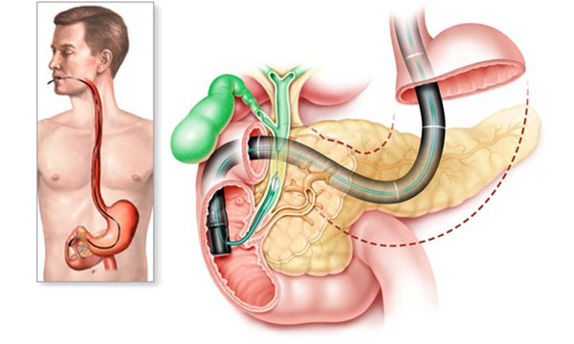
3.1.1 Nội soi mật tụy ngược dòng lấy sỏi (ERCP)
Nguyên tắc:
Lấy sỏi đường mật chính qua chỗ đổ của ống mật chủ vào tá tràng.
Dùng ống nội soi nhìn nghiêng phối hợp chụp chiếu đường mật dưới màn huỳnh quang .

Slide 37
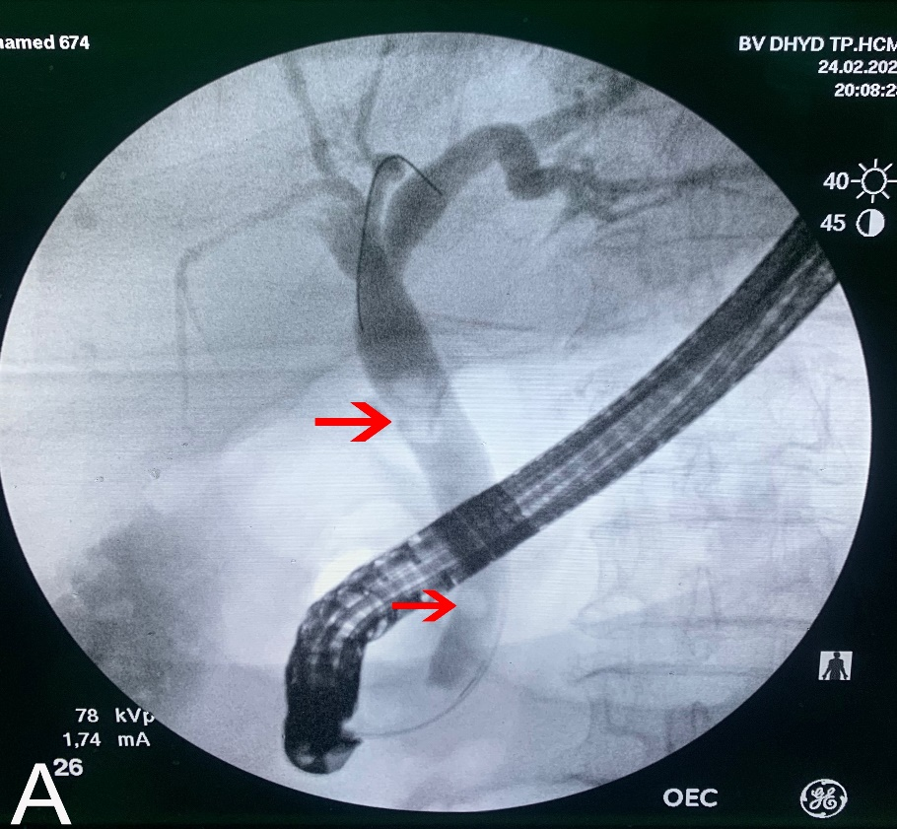
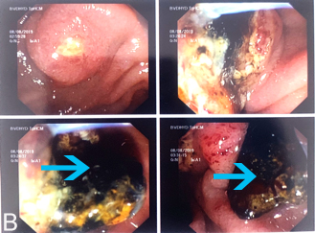
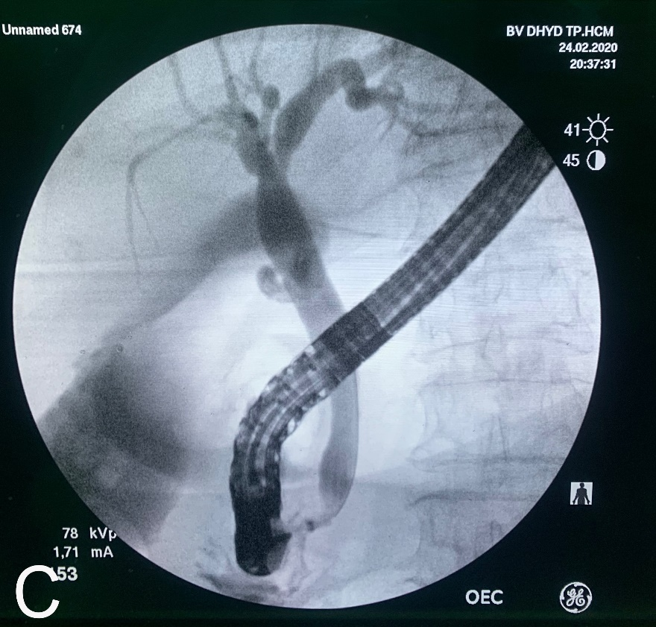
ERCP lấy sỏi OMC
A: Sỏi trong lòng OMC (mũi tên)
B: Sỏi OMC được kéo vào lòng tá tràng (mũi tên)
C: Kiểm tra sạch sỏi OMC

Slide 38
Tỷ lệ thành công: 80-90%.
Tỷ lệ tử vong: 0,2 - 0,5%.
Biến chứng:
Viêm tụy cấp (1‐7%)
Chảy máu do cắt cơ vòng (0,8‐2%)
Thủng tá tràng (0,3‐0,6%)
Viêm đường mật (1%)

Slide 39
3.1.2 Mở OMC lấy sỏi +/- dẫn lưu Kehr
Nguyên tắc:
Lấy sỏi đường mật chính qua chỗ mở ống mật chủ.

Slide 40
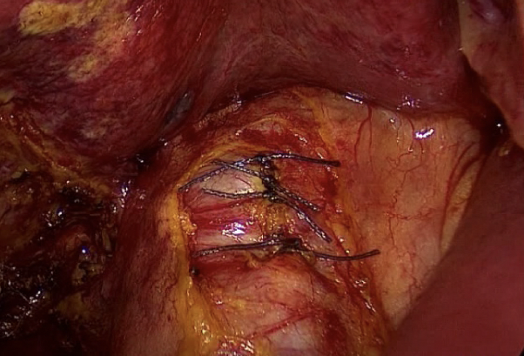
3.1.2.1 Mở OMC lấy sỏi, khâu kín OMC
Điều kiện: đường mật không bị nhiễm khuẩn, chắc chắn hết sỏi, Oddi thông tốt.
Khâu kín OMC

Slide 41
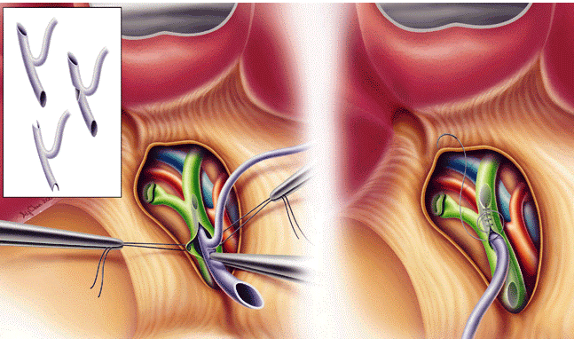
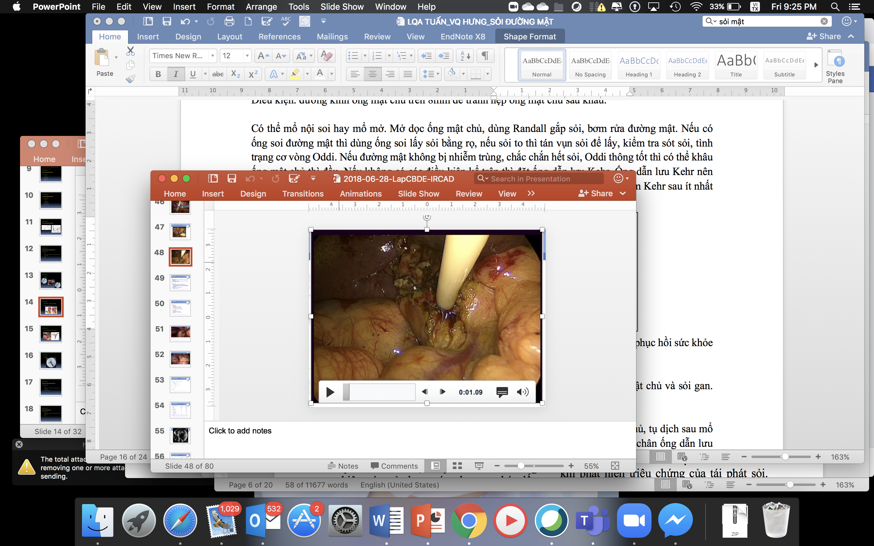
3.1.2.2 Mở OMC lấy sỏi dẫn lưu Kehr
- Khi không đủ điều kiện khâu kín OMC.
- Lấy sỏi qua đường hầm Kehr sau 3 tuần nếu còn sỏi.
Mở OMC dẫn lưu Kehr

Slide 42
- Ưu điểm: có thể lấy sỏi sót sau mổ qua đường hầm Kehr.
- Khuyết điểm: các biến chứng liên quan đến ống dẫn lưu Kehr (tuột ống, rò mật chân ống dẫn lưu Kehr,…)

Slide 43
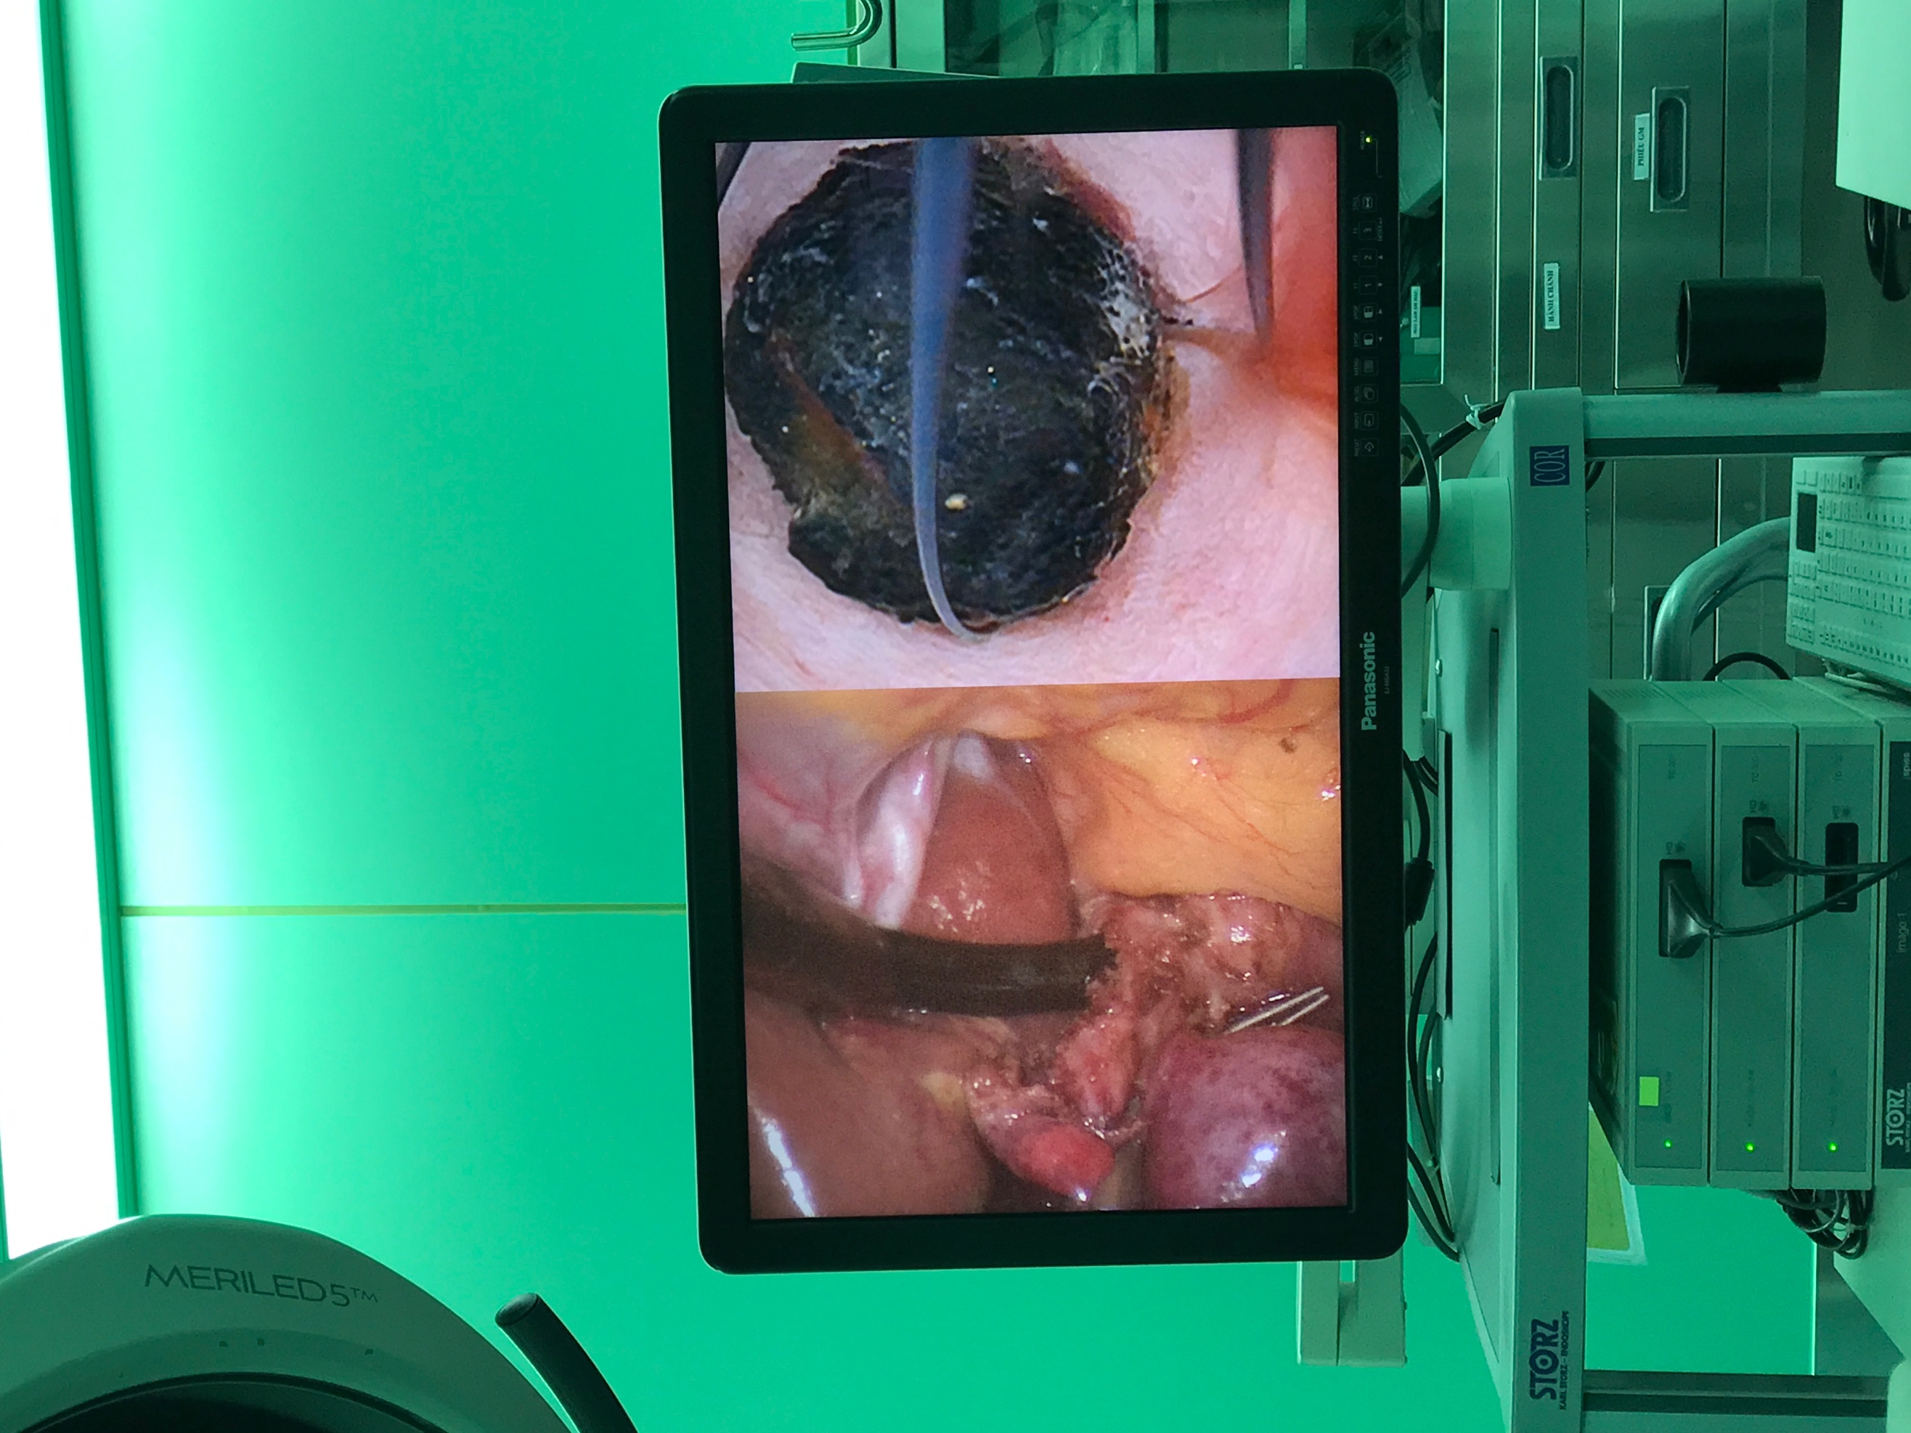
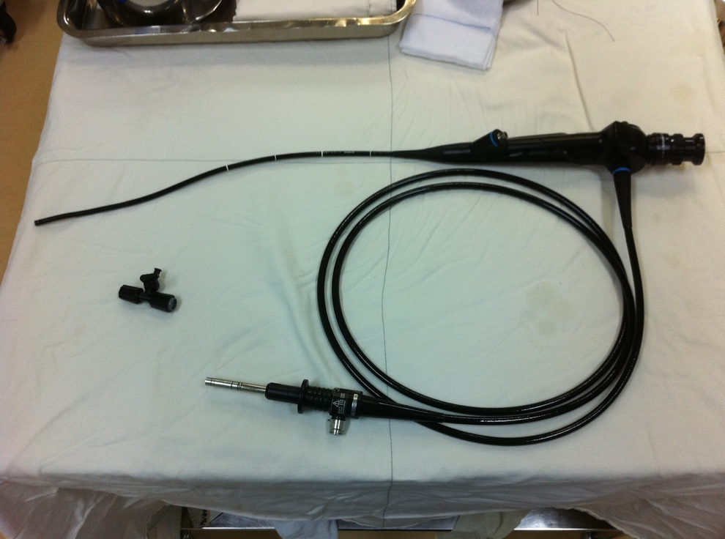
3.1.3 Lấy sỏi OMC qua ống túi mật
Nguyên tắc:
Lấy sỏi đường mật chính qua ống túi mật (dùng dụng cụ hoặc ống soi đường mật để lấy sỏi) .
Lấy sỏi OMC qua ống túi mật
Ống soi đường mật

Slide 44
Ưu điểm: Hậu phẫu nhẹ nhàng giống như PTNS cắt túi mật.
Khuyết điểm: Kỹ thuật khó, phải có dụng cụ chuyên dụng.

Slide 45
3.1.4 Lấy sỏi qua da
- Được chỉ định khi bệnh nhân không thể lấy sỏi bằng các phương pháp khác.
- Nguyên tắc: lấy sỏi đường mật chính qua đường hầm dẫn lưu đường mật xuyên gan qua da (PTBD).

Slide 46
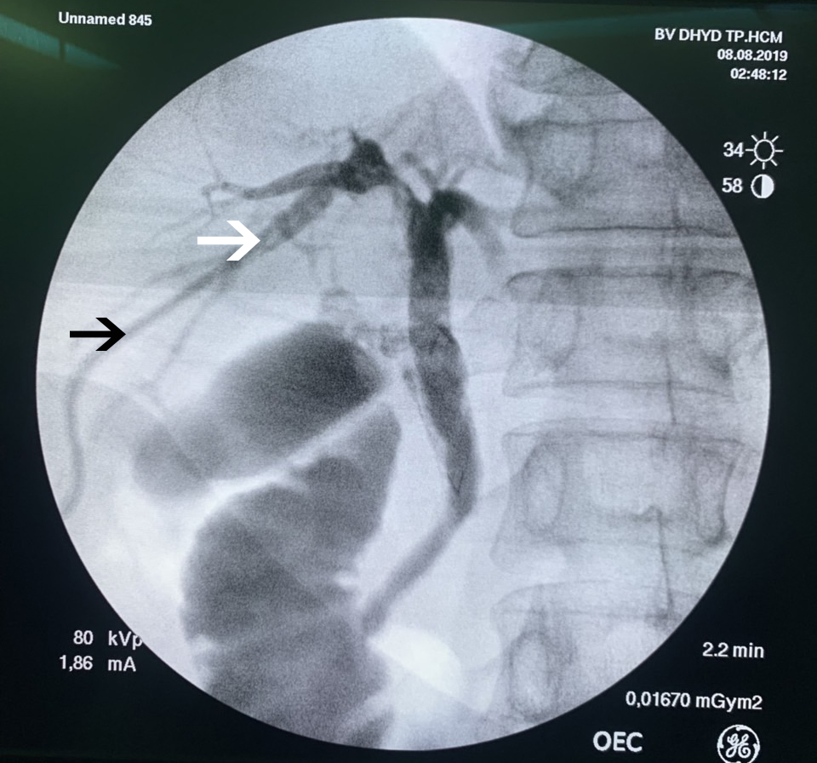
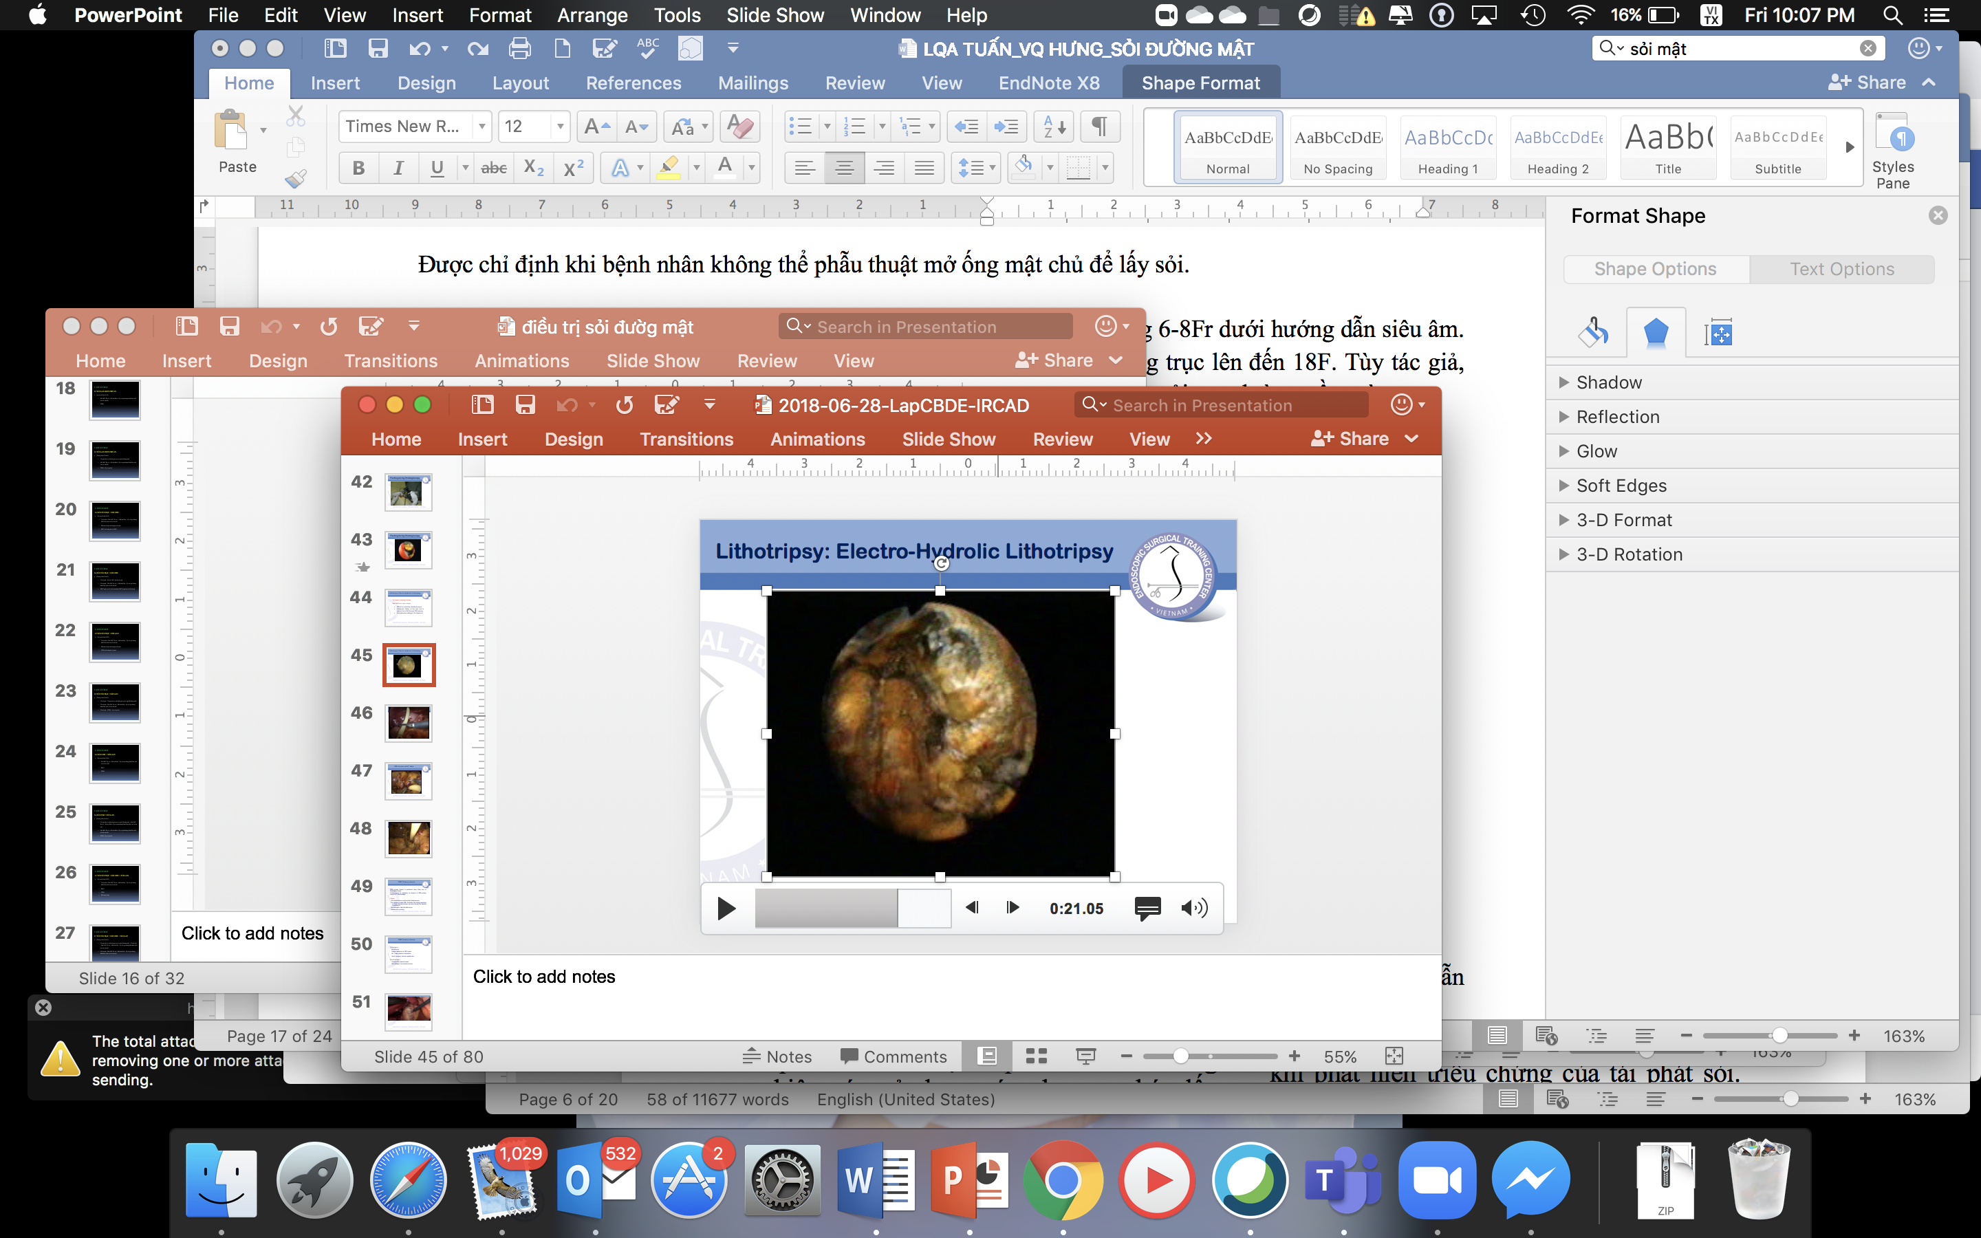
Dẫn lưu đường mật xuyên gan qua da (PTBD)
Ống dẫn lưu đường mật (mũi tên đen)
Sỏi ống gan phải (mũi tên trắng)
Sỏi đường mật trong gan
quan sát với máy soi đường mật

Slide 47
Ưu điểm: là phương pháp ít xâm hại.
Khuyết điểm: Kỹ thuật thực hiện khó đòi hỏi người thực hiện phải quen với thủ thuật dẫn lưu đường mật xuyên gan qua da (PTBD), thời gian điều trị kéo dài.
Biến chứng: chảy máu, rò mật, viêm phúc mạc mật.

Slide 48
3.1.5 Cắt gan
Chỉ định:
- Sỏi gây xơ, teo một vùng gan khu trú.
- Sỏi quá nhiều thành hốc kèm hẹp các ống gan tương ứng.
- Ung thư đường mật.

Slide 49
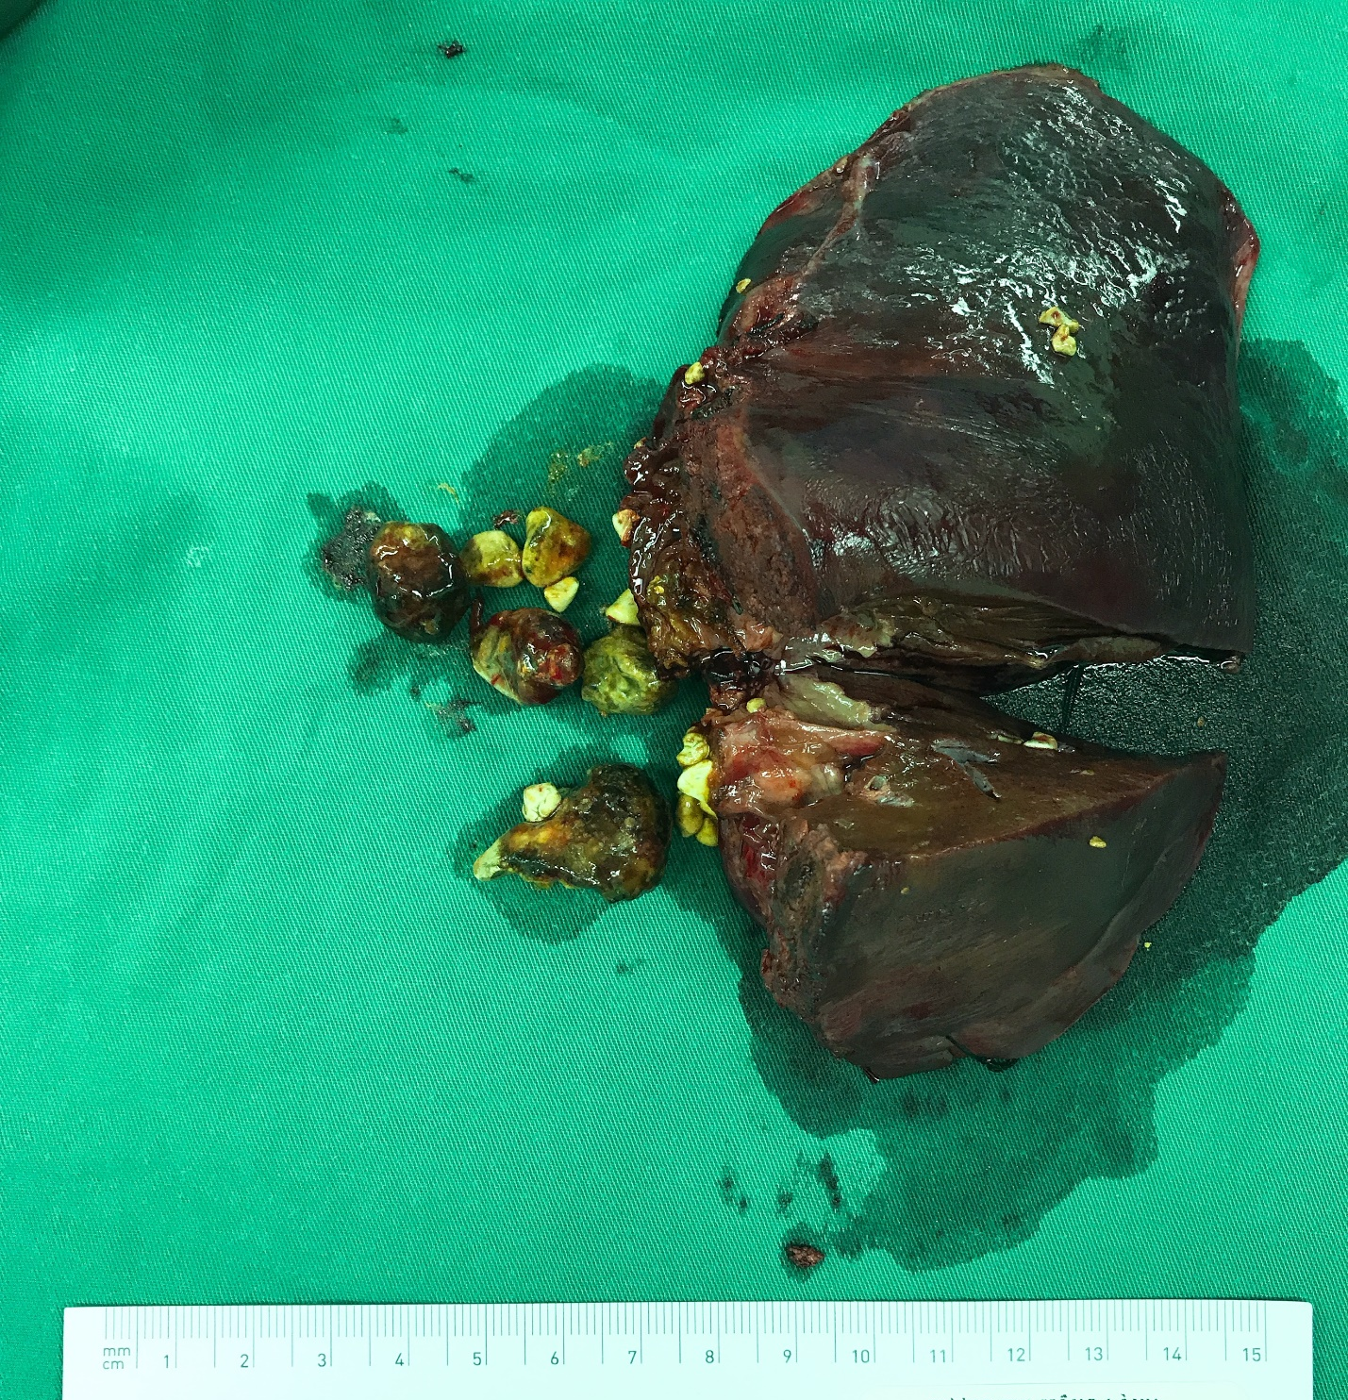
Cắt thuỳ trái gan do sỏi

Slide 50
Ưu điểm: tỷ lệ tái phát thấp, giải quyết triệt để các tổn thương đi kèm.
Khuyết điểm: là phẫu thuật lớn đòi hỏi phẫu thuật viên có kinh nghiệm.
Biến chứng: có thể có các biến chứng như chảy máu, rò mật.

Slide 51
3.2/ SỎI TÁI PHÁT
Lựa chọn phương pháp điều trị lấy sỏi tượng tự sỏi lần đầu.
Có thể thực hiện thêm các phương pháp phòng chống sỏi tái phát.

Slide 52
3 phương pháp thường sử dụng:
Làm mật - da bằng túi mật.
Làm mật - ruột - da bằng quai hỗng tràng.
Làm mật - ruột - da bằng quai ruột biệt lập.
Nguyên tắc: Tạo đường hầm bền vững giữa ống mật chủ và thành bụng để tiếp cận đường mật chính lấy sỏi tái phát mà không cần mổ lại.

Slide 53
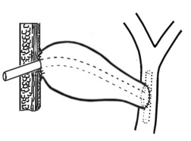
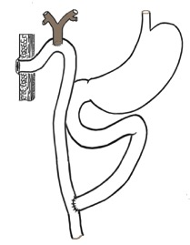
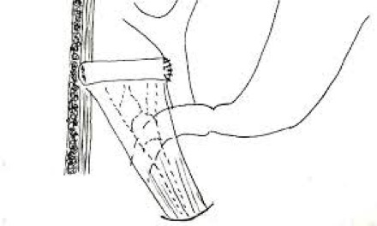
Làm mật - da
bằng túi mật
Làm mật - ruột - da
bằng quai hỗng tràng
Làm mật - ruột - da
bằng quai ruột biệt lập

Slide 54
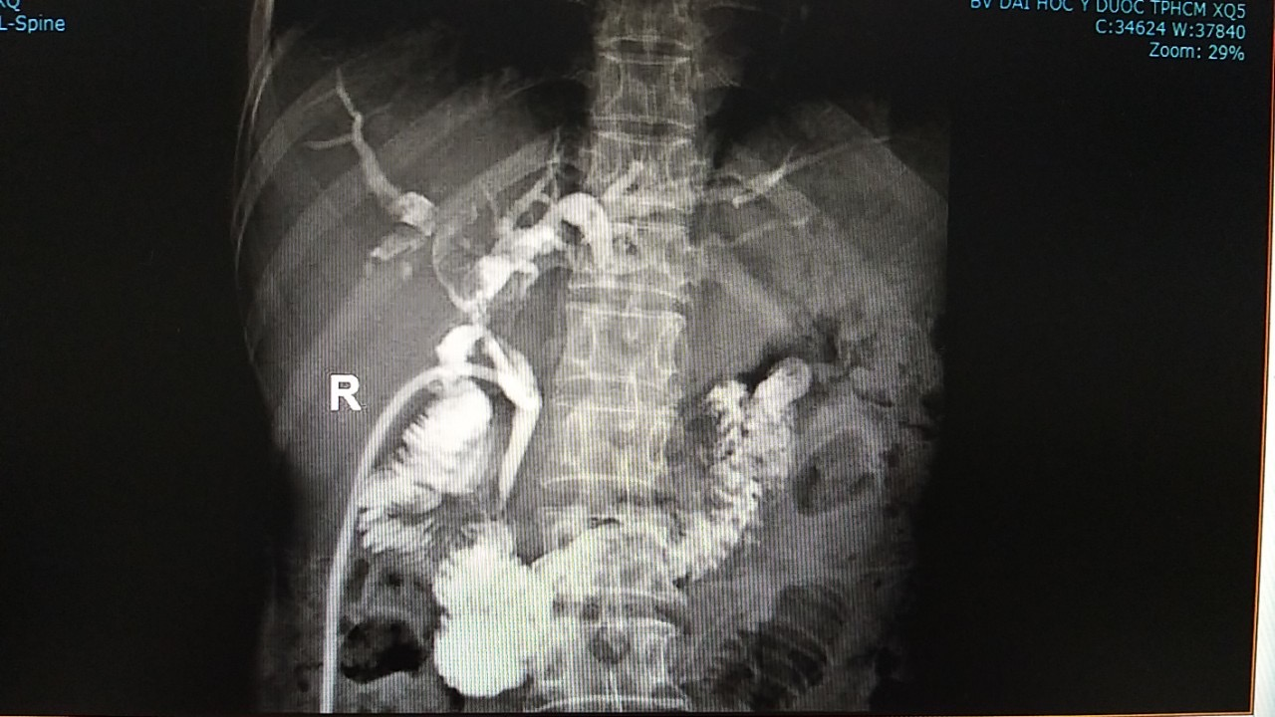
3.3/ ĐIỀU TRỊ SÓT SỎI SAU MỔ
3.3.1 Còn ống dẫn lưu Kehr
Dùng ống soi đường mật lấy sỏi qua đường hầm Kehr.
Rút ống dẫn lưu khi: nội soi đường mật lấy hết sỏi, X quang đường mật và siêu âm bụng sạch sỏi.
Sỏi gan 2 bên/ chụp X quang đường mật qua dẫn lưu Kehr

Slide 55
3.3.2 Không còn ống dẫn lưu Kehr
Điều trị giống sỏi đường mật chính tái phát.

Slide 56
4/ ĐIỀU TRỊ BIẾN CHỨNG
4.1/ BIẾN CHỨNG VIÊM ĐƯỜNG MẬT CẤP
4.1.1 Nguyên tắc điều trị
Kháng sinh.
Hồi sức, nâng đỡ tổng trạng.
Dẫn lưu đường mật.
Điều trị nguyên nhân gây viêm đường mật.

Slide 57




4.1.2 Phác đồ xử trí viêm đường mật cấp theo Tokyo Guidelines 2018
Hoàn thành kháng sinh điều trị
Điều trị nguyên nhân sinh bệnh nếu vẫn còn cần thiết
(can thiệp qua nội soi, qua da hay phẫu thuật)
Độ I
(Nhẹ)
Kháng sinh
Nâng đỡ tổng trạng
†
Dẫn lưu đường mật
Độ II
(Trung bình)
Kháng sinh
Nâng đỡ tổng trạng
Dẫn lưu đường mật sớm
†
Độ III
(Nặng)
Dẫn lưu đường mật khẩn
Kháng sinh
Hồi sức tích cực
Cấy máu nên được thực hiện trước khi sử dụng kháng sinh. Cấy dịch mật nên được thực hiện trong quá trình dẫn lưu mật
Đối với bệnh nhân viêm đường mật cấp nhẹ hay trung bình, điều trị lấy sỏi đường mật nên được làm đồng thời với dẫn lưu đường mật nếu có thể.
†

Slide 58
4.1.3 Lựa chọn kháng sinh điều trị
4.1.3.1 Khi chưa có kết quả kháng sinh đồ
 | Viêm đường mật mắc phải từ cộng đồng |  |  | Viêm đường mật mắc phải trong bệnh việnª
 | Độ I | Độ II | Độ IIIª
Nhóm Penicillin | Ampicillin/sulbactam^{b} không được khuyến cáo dùng nếu tỉ lệ kháng ở địa phương >20% | Piperacillin/ tazobactam | Piperacillin/ tazobactam | Piperacillin/tazobactam
Nhóm Cephalosporin | Cefazolin^{c}, hoặc cefotiam^{c}, hoặc cefuroxime^{c}, hoặc ceftriaxone, hoặc cefotaxime ± metronidazole^{d} Cefmetazole^{c}, Cefoxitin^{c} ,Flomoxef ^{c}, Cefoperazone/ sulbactam | Ceftriaxone, hoặc Cefotaxime, hoặc Cefepime, hoặc Cefozopran, hoặc Ceftazidime ± Metronidazole^{d} Cefoperazone/sulbactam | Cefepime, hoặc Ceftazidime, hoặc Cefozopran ± Metronidazole^{d} | Cefepime, hoặc Ceftazidime, hoặc Cefozopran ± Metronidazole^{d}
Nhóm Carbapenem | Ertapenem | Ertapenem | Imipenem/cilastatin, Meropenem, Doripenem, Ertapenem | Imipenem/cilastatin, Meropenem, Doripenem, Ertapenem
Nhóm Monobactam | - | - | Aztreonam ± Metronidazole^{d} | Aztreonam ± metronidazole^{d}
Nhóm Fluoroquinolone^{e} | Ciprofloxacin, hoặc Levofloxacin, hoặc Pazufloxacin ± metronidazole^{d} Moxifloxacin | Ciprofloxacin, hoặc Levofloxacin, hoặc Pazufloxacin ± metronidazole^{d} Moxifloxacin | - | -

Slide 59
^{Ghi chú:}
ª Vancomycin được khuyến cáo để điều trị Enterococcus spp. đối với viêm túi mật cấp độ III mắc phải từ cộng đồng. Linezolid hoặc daptomycin được sử dụng nếu kết quả cấy ra Enterococcus kháng vancomycin (VRE), nếu trước đó đã điều trị vancomycin, và/hoặc nếu Enterococcus kháng vancomycin (VRE) phổ biến trong cộng đồng.
^{b} Ampicillin/sulbactam ít có tác dụng đối với Escherichia coli, nó không còn được sử dụng trong phác đồ điều trị ở Bắc Mỹ.
^{c} Nghiên cứu nhạy cảm kháng sinh của từng địa phương nên được sử dụng.
^{d} Nếu bệnh nhân có nối mật ruột, cần phối hợp kháng sinh để điều trị vi khuẩn kỵ khí như metronidazole, tinidazole, hoặc clindamycin. Các kháng sinh như carbapenems, piperacillin/tazobactam, ampicillin/sulbactam, cefmetazole, cefoxitin, flomoxef, và cefoperazone/sulbactam cũng có tác dụng chống vi khuẩn kỵ khí.
^{e} Fluoroquinolone được khuyến cáo sử dụng nếu bệnh nhân dị ứng với nhóm β-lactam và có bằng chứng nhạy với vi khuẩn trên kháng sinh đồ vì nhiều vi khuẩn Gram âm tiết ESBL cũng đề kháng với fluoroquinolone.

Slide 60
4.1.3.2 Khi có kết quả kháng sinh đồ
Lựa chọn kháng sinh tuỳ thuộc:
Kháng sinh đồ.
Đáp ứng của bệnh nhân với kháng sinh ban đầu.

Slide 61
4.1.4 Thời gian sử dụng kháng sinh
 | Viêm đường mật mắc phải từ cộng đồng | Viêm đường mật mắc phải trong bệnh viện
Thời gian dùng kháng sinh | Một khi nguồn gốc nhiễm khuẩn đã được kiểm soát, thời gian sử dụng kháng sinh được khuyến cáo từ 4 đến 7 ngày. Nếu cấy máu ra cầu trùng Gram dương như Enterococcus spp., Streptococcus spp., thời gian sử dụng kháng sinh ít nhất là 2 tuần. | Nếu cấy máu ra cầu trùng Gram dương như Enterococcus spp., Streptococcus spp., thời gian sử dụng kháng sinh ít nhất là 2 tuần.
Các trường hợp đặc biệt cần kéo dài thời gian dùng kháng sinh | Nếu còn tắc nghẽn đường mật, kháng sinh nên được tiếp tục đến khi tắc nghẽn được điều trị. Nếu có áp xe gan, kháng sinh nên được tiếp tục đến khi lâm sàng, xét nghiệm sinh hoá, hình ảnh học cho thấy ổ áp xe đã đáp ứng điều trị.

Slide 62
4.2/ BIẾN CHỨNG ÁP XE GAN ĐƯỜNG MẬT
Nguyên tắc điều trị:
Kháng sinh điều trị: lựa chọn kháng sinh và thời gian sử dụng kháng sinh tương tự viêm đường mật cấp.
Dẫn lưu đường mật: qua ERCP hoặc qua da.
Dẫn lưu ổ áp xe gan khi cần thiết.
Điều trị lấy sỏi đường mật chính vào thời điểm thích hợp.

Slide 63
4.3/ BIẾN CHỨNG VIÊM TUỴ CẤP
Theo Hội Tiêu Hóa Hoa Kỳ (ACG) năm 2013, Hội Ngoại Khoa Cấp Cứu Thế Giới (WSES) năm 2019:
Chỉ định ERCP trong vòng 24 giờ sau nhập viện nếu bệnh nhân có viêm tuỵ cấp kèm viêm đường mật cấp.
Chỉ định ERCP nếu bệnh nhân có viêm tuỵ cấp kèm tắc nghẽn ống mật chủ.
ERCP không được chỉ định nếu bệnh nhân có viêm tuỵ cấp (dù mức độ nặng) nhưng không có viêm đường mật cấp hoặc không có tắc nghẽn ống mật chủ.

Slide 64
Theo Hội Tiêu Hóa Hoa Kỳ (ACG) năm 2013, Hội Ngoại Khoa Cấp Cứu Thế Giới (WSES) năm 2019:
Để chẩn đoán nguyên nhân viêm tuỵ cấp, nếu nghi ngờ do sỏi ống mật chủ thì MRCP hoặc siêu âm qua nội soi nên được thực hiện, không nên thực hiện ERCP.
Trong trường hợp sỏi ống mật chủ thứ phát từ sỏi túi mật, khuyến cáo nên cắt túi mật trong thời gian nằm viện, khi tình trạng viêm tụy ổn định, để ngừa viêm tụy cấp tái phát.

Slide 65
KẾT LUẬN
Sỏi đường mật chính là bệnh khá phổ biến ở nước ta.
Ngày nay, sự tiến bộ của các phương tiện chẩn đoán hình ảnh đã giúp ích rất nhiều trong việc chẩn đoán sớm bệnh sỏi đường mật chính cũng như các thương tổn hẹp đường mật, ung thư đường mật đi kèm.
Điều trị sỏi đường mật chính là sự phối hợp của nhiều phương pháp khác nhau từ nội soi, phẫu thuật đến can thiệp qua da.

Slide 66
TÀI LIỆU THAM KHẢO
1. Nguyễn Hoàng Bắc, Lê Quan Anh Tuấn, Vũ Quang Hưng, cs (2018). Phẫu thuật nội soi cắt túi mật kèm lấy sỏi ống mật chủ qua ống túi mật: kinh nghiệm 126 trường hợp. Y Học TP.Hồ Chí Minh; 22 (2): 65-70.
2. Nguyễn Hoàng Bắc (2006). Khâu kín ống mật chủ thì đầu trong phẫu thuật điều trị sỏi đường mật chính qua ngả nội soi ổ bụng. Y học thành phố Hồ Chí Minh; 10 (3): 136-140.
3. Đỗ Trọng Hải, Nguyễn Hoàng Bắc, Trần Thiện Trung, cs (2008). Nghiên cứu chỉ định và đánh giá kết quả sớm các phương pháp điều trị sỏi OMC kèm sỏi túi mật. Y học thành phố Hồ Chí Minh; 12 (4): 284-290.
4. Nguyễn Đình Hối, Nguyễn Mậu Anh (2012). Sỏi đường mật.
5. Gomi H, Solomkin JS, Schlossberg D, et al (2018). Tokyo Guidelines 2018: antimicrobial therapy for acute cholangitis and cholecystitis. J Hepatobiliary Pancreat Sci; 25 (1): 3-16.
6. Kiriyama S, Kozaka K, Takada T, et al (2018). Tokyo Guidelines 2018: diagnostic criteria and severity grading of acute cholangitis (with videos). J Hepatobiliary Pancreat Sci; 25 (1): 17-30.
7. Leppaniemi A, Tolonen M, Tarasconi A, et al (2019). 2019 WSES guidelines for the management of severe acute pancreatitis. World J Emerg Surg; 14: 27.
8. Mayumi T, Okamoto K, Takada T, et al (2018). Tokyo Guidelines 2018: management bundles for acute cholangitis and cholecystitis. J Hepatobiliary Pancreat Sci; 25 (1): 96-100.
9. Mustafa AA, Martin LF, Nabeel A (2020). Choledocholithiasis: Clinical manifestations, diagnosis, and management. Up To Date.
10. Tenner S, Baillie J, DeWitt J, et al (2013). American College of Gastroenterology guideline: management of acute pancreatitis. Am J Gastroenterol; 108 (9): 1400-1416.

Slide 67


